Slide 1
4 Team Project
세 얼간이

Slide 2
>>
목차
1
팀원 소개
4
조직 구성도 및 일정
2
5
시나리오
서버 구축
3
프로젝트 개요
6
프로젝트 결과

Slide 3
1
팀원소개

Slide 4



Part 1
>>
세얼간이
김민섭
윤장수
조만호
Project Assistant
Project Manager
Project Assistant

Slide 5
2
시나리오

Slide 6
Part 2
>>
시나리오
● 국가에서 진행하는 교육도시 프로젝트로 인해 경기도 늘솜시에 시립도서관과 지역 도서관이 들어서게 되어 저희 팀에게 시립, 지역 도서관의 인프라 구축 요청이 들어오게 됨.
● 도서관은 현대적이고 쾌활한 서버 및 네트워크 인프라를 갖추어 지역 주민들에게 풍부한 정보, 편의성, 그리고 다양한 서비스를 제공해야 함.
● 시립 도서관은 시립 도서관 만에 회원정보를 담고, 도서 및 회원 정보관리와 사이트 관리를 편하게 할 수 있게 구축해야 함.
● 지역 도서관은 지역 도서관만에 회원정보를 담아 도서관이 다르면 로그인 및 대출이 되지 않도록 구축해야 함.
● 시립도서관과 지역도서관 직원간만 사용할 수 있는 인트라넷 구축과 메일을 주고받을 수 있게 요청 받음.
늘솜
시립 도서관
늘솜시
늘솜
지역 도서관

Slide 7
3
프로젝트 개요

Slide 8






Part 2
>>
프로젝트 개요
보안강화
관리용이성

Slide 9
4
조직 구성도

Slide 10
>>
조직 구성도
Part 4
프로젝트 계획
및 관리
이해당사자 관리
보고 및 평가
문제해결
문서관리
정보자원관리
보고 및 추적
일정 및 회의 관리
회의 및 팀 활동
지원
교육 및 지원
윤장수
김민섭
조만호
Project Maneger
Project Assistant
Project Assistant

Slide 11
>>
프로젝트 일정
Part 4
인프라 설계
개인보고서
작성
발표 준비 및
피드백
24-03-31
24-04-05
24-03-19
24-04-03
24-04-08
네트워크 및
서버 구축
통합보고서
작성

Slide 12
5
서버 구축

Slide 13
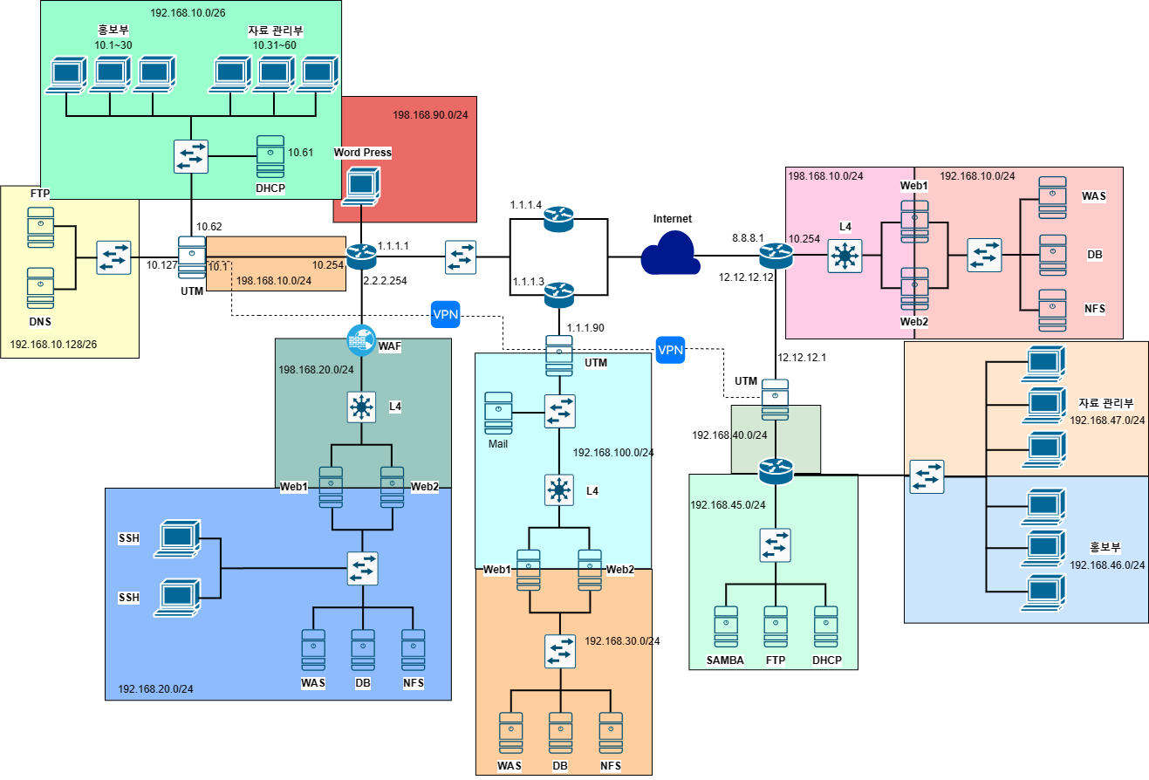

Slide 14
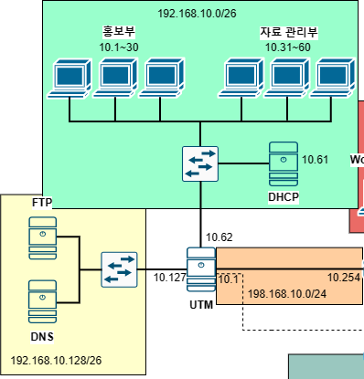
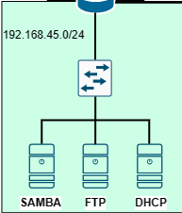
시립도서관 직원망

Slide 15
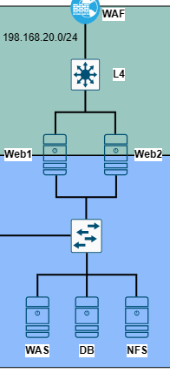
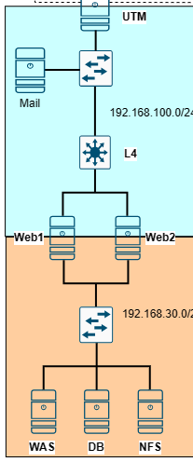
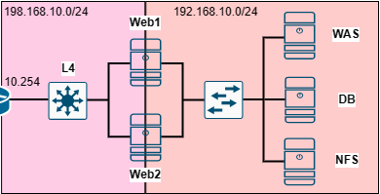
시립도서관 웹사이트망
지역도서관 웹사이트망
인트라넷 웹사이트망

Slide 16
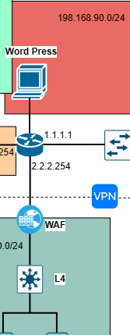
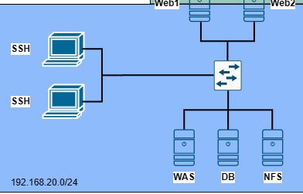
시립도서관 관리자망(Word Press, SSH )

Slide 17
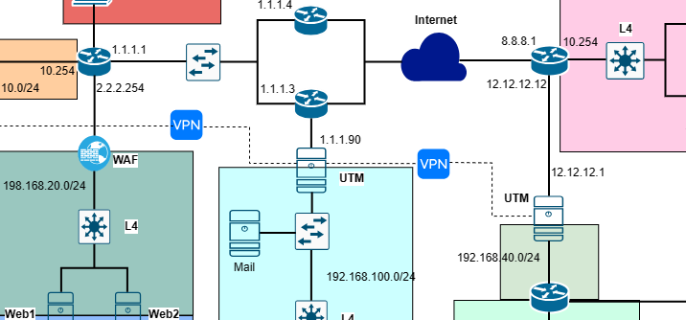
VPN

Slide 18
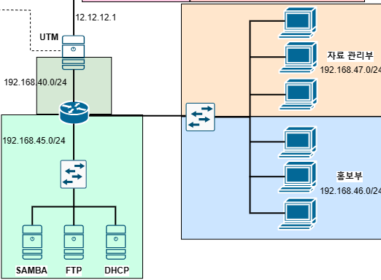
지역도서관 직원망

Slide 19
>>
서버 구축
Part 5
DNS
FTP
DHCP
VPN
WAF
WordPress
SSH
PM
PA
FTP
DHCP
Mail
SAMBA
VLAN
VPN
PA
ALL
3tier(LAMP)
NFS(RAID)
L4 Switch
UTM
Router

Slide 20
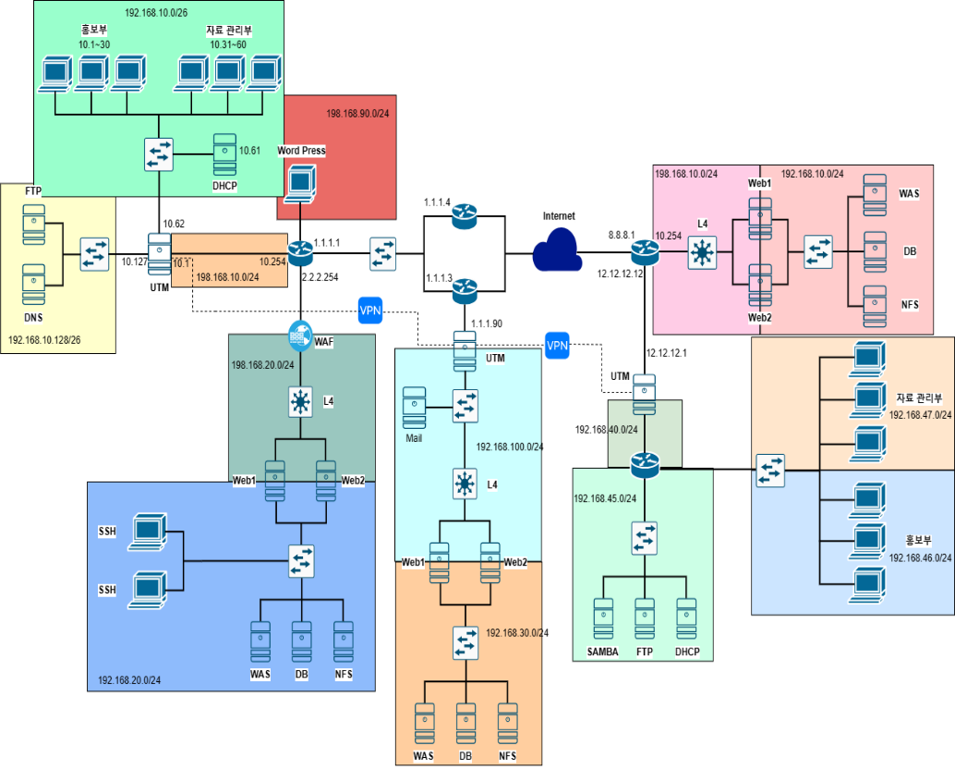
>>
서버 구축
Part 5
WAF
WordPress
SSH
WAF
- 외부로 부터 웹 트래픽 공격에
대한 보안적 요소를 강화.

Slide 21
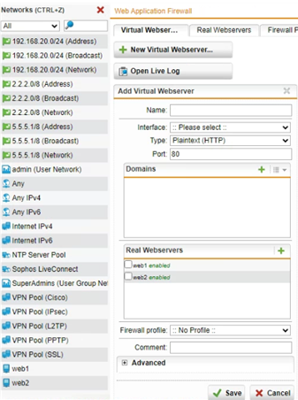
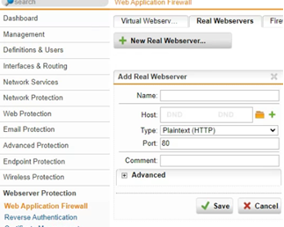
>>
서버 구축
Part 5
WAF
WordPress
SSH
WAF
- 우선 나의 웹서버를 설정해주고 가상 웹서버 서비스
항목에서 설정해준 웹 인터페이스 항목을 선택.

Slide 22
>>
서버 구축
Part 5
WAF
WordPress
SSH
Word Press
- 관리자가 웹 수정 및 추가,
편의성을 고려.

Slide 23
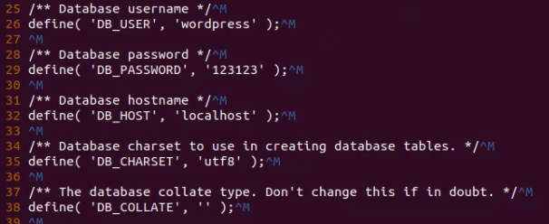
>>
서버 구축
Part 5
WAF
WordPress
SSH
Word Press
- 고스트스크립트 GUI를 이용하기 위해 패키지를 설치하고 libapache2-mod-php 패키지를
통하여 php파일을 읽을 수 있음.
그리고 해당 사이트 접속을 위하여 vi wp-config.php 명령어를 통해 해당 파일에서 DB서버
에 저장 되어있는 값들을 입력.

Slide 24
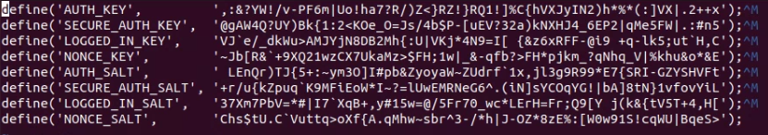
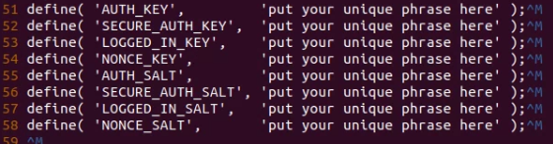
>>
서버 구축
Part 5
WAF
WordPress
SSH
Word Press
- Qt GUI 를 대신해 Ghost Scripts 를 사용하므로 보안문제를 해결하기위해 wp-config.php
파일 편집기에 51행부터 58행까지 위에 값으로 수정하여 워드프레스 GUI 계정 로그인에
대한 보안성을 강화.

Slide 25

>>
서버 구축
Part 5
WAF
WordPress
SSH
SSH
- 관리자가 WAS서버와
DB서버를 관리.

Slide 26
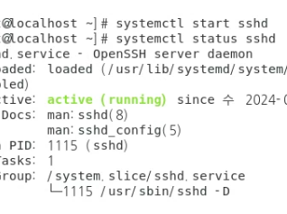
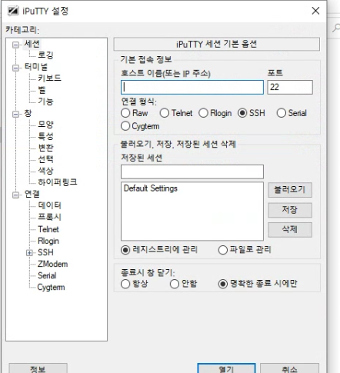
>>
서버 구축
Part 5
WAF
WordPress
SSH
SSH
- SSH연결해줄 해당 서버에 sshd패키지 설치 후 관리자 쪽 iPuTTY
어플리케이션을 이용하여 해당 서버 접속.

Slide 27
>>
서버 구축
Part 5
DNS
FTP
DHCP
VPN
DNS
- 중앙에서 시립도서관과 지
역도서관의 모든 도메인을
관리.
- 도서관의 모든 웹서버 및
메일서버의 IP를 호스트네
임으로 변환.

Slide 28
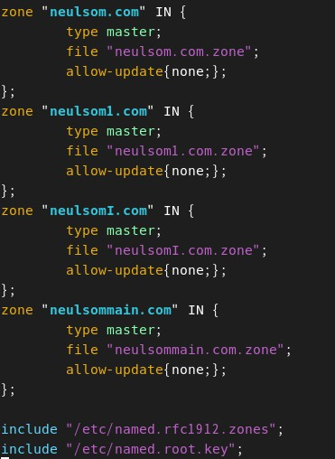
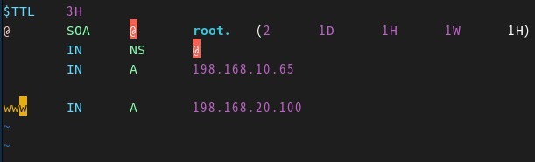
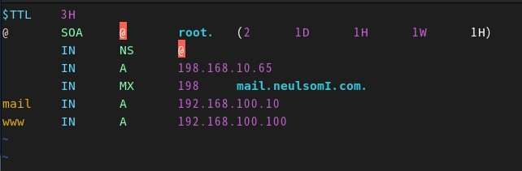
>>
서버 구축
Part 5
DNS
FTP
DHCP
VPN
DNS
- named.conf 에서는 도메인.com, type, file(name), 허가권한을 입력해 주고
(도메인).com.zone 파일에서는 DNS,WEB 서버의 IP와 Mail서버 IP를 지정.
- Mail서버는 A가 아니라 MX로 지정.

Slide 29
>>
서버 구축
Part 5
DNS
FTP
DHCP
VPN
FTP
- 시립도서관과 지역도서관에
FTP 서버를 구축하여 직원들
이 공지사항, 회사 내규 등등
을 받아 볼 수 있도록 하는 역할.

Slide 30
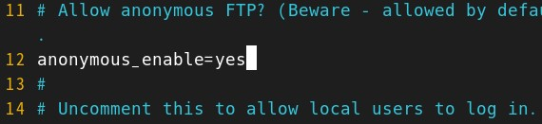
>>
서버 구축
Part 5
DNS
FTP
DHCP
VPN
FTP
- 모든 직원들이 사용할 수 있도록 anonymous 허용값을 no에서 yes로 변경해 줌.

Slide 31
>>
서버 구축
Part 5
DNS
FTP
DHCP
VPN
DHCP
- 직원들에게 IP주소, 서브넷
마스크, 기본 게이트웨이 등
의 네트워크 구성 정보를 자
동으로 할당.

Slide 32
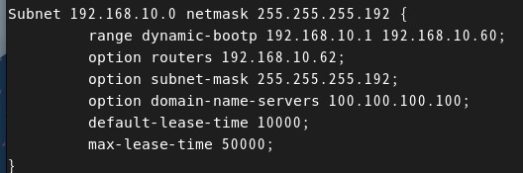
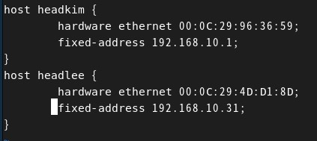
>>
서버 구축
Part 5
DNS
FTP
DHCP
VPN
DHCP
- 할당해줄 IP주소의 범위를 설정하고 몇몇 임원들의 pc는 고정 IP를 할당.
- 고정 IP를 할당해 주는 경우 Client의 랜 카드 번호를 입력.

Slide 33
>>
서버 구축
Part 5
DNS
FTP
DHCP
VPN
VPN
- 도서관 직원들과 인트라넷
간의 프라이빗 네트워크 연
결을 확립하여 데이터를 암
호화하고 안전하게 전송.
- 인트라넷은 외부에서 접근
할 수 없는 폐쇠된 공간이기
때문에 웹서버와 메일서버
를 이용하기 위함.

Slide 34
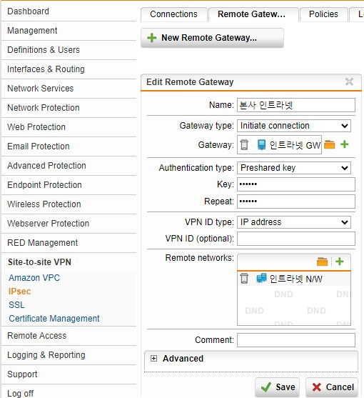
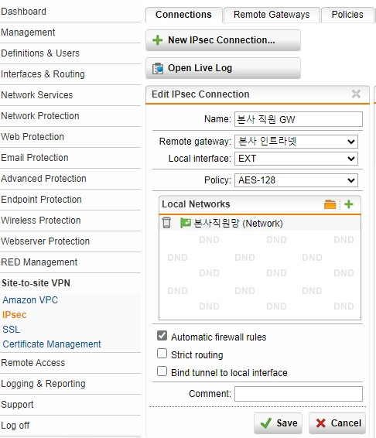
>>
서버 구축
Part 5
DNS
FTP
DHCP
VPN
VPN
- Remote Gateway에 상대방의 정보를 입력해주고
Connections에는 본인의 정보를 입력. d
- 상대방도 똑같이 Remote Gateway에 상대방의 정보를 입력해주고
Connections에는 본인의 정보를 입력해줘야 VPN 통신이 가능.

Slide 35
>>
서버 구축
Part 5
Mail
SAMBA
VLAN
Mail
- 직원들이 메일을 주고 받을
수 있게 해주는 서버.

Slide 36
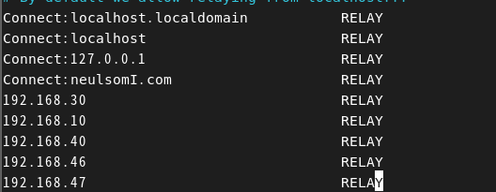
>>
서버 구축
Part 5
Mail
SAMBA
VLAN
Mail
- /etc/hosts 파일에서 수정해준다
- 메일서버에 대한 도메인 네임과 IP주소를 맵핑시켜줌.
- /etc/NetworkManger/system-connecions/ens160.nmconnection 파일에서 수정.
- 메일서버를 이용할 IP주소를 지정.

Slide 37
>>
서버 구축
Part 5
Mail
SAMBA
VLAN
SAMBA
- 직원들 사이에서 실시간
파일을 공유.

Slide 38

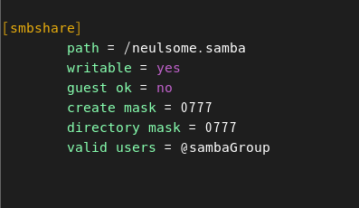
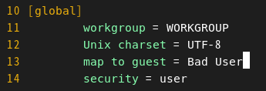
>>
서버 구축
Part 5
Mail
SAMBA
VLAN
SAMBA
- vi /etc/samba/smb.conf < 파일에서 수정.
- 특정 그룹을 생성해서 특정그룹 소속이면 파일을 공유 할 수 있도록 설정.
- 공유 파일을 지정해주고 특정그룹이 아니면 접근 할 수 없게 만들고 권한을 부여.

Slide 39
>>
서버 구축
Part 5
Mail
SAMBA
VLAN
VLAN
- 직원들 IP부여 및 비용
을 최소화.

Slide 40


>>
서버 구축
Part 5
Mail
SAMBA
VLAN
VLAN
- Relay Agent를 사용하여 하나의 DHCP로 서로 다른 대역에 IP를 할당.
- Inter VLAN을 사용하여 서로 다른 대역을 적은 노드로 인터넷이 가능하게 함.

Slide 41
>>
서버 구축
Part 5
3tier(LAMP)
NFS(RAID)
L4 Switch
UTM
Router
3tier
- 직원들과 시민들이 웹 사이트를
이용해줄 수 있게 함과 더불어
정보를 저장.

Slide 42
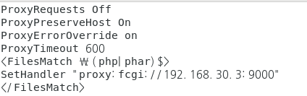
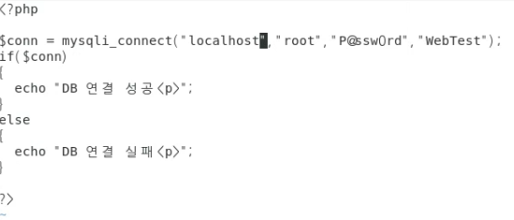
>>
서버 구축
Part 5
3tier(LAMP)
NFS(RAID)
L4 Switch
UTM
Router
3tier
- Web서버와 WAS, 그리고 DB 서버를 연동시켜 주기 위해
WEB에서는 3tier.conf 파일에 proxy : fcgi 항목을 WAS 서버의 IP로 입력해주고,
WAS 에서는 dbconn.php 파일에 “loacalhost” 항목을 DB서버의 IP로 수정.

Slide 43
>>
서버 구축
Part 5
3tier(LAMP)
NFS(RAID)
L4 Switch
UTM
Router
3tier
- DB서버와 WAS 서버에서 데이터베이스를 가져오고 불러오기위해 DB 서버에서
grant all privillages 명령어를 이용해서 권한을 부여해주고 WAS서버에서 접속을
위해 PassWord를 동일시 해줌.

Slide 44
>>
서버 구축
Part 5
3tier(LAMP)
NFS(RAID)
L4 Switch
UTM
Router
3tier(LAMP)
NFS(RAID)
L4 Switch
UTM
Router
NFS
- DB에 저장된 중요 데이터를
마운트하여 실시간 백업.

Slide 45
>>
서버 구축
Part 5
3tier(LAMP)
NFS(RAID)
L4 Switch
UTM
Router
NFS
- RAID 파일을 생성해주고 hdd들을 묶어 RAID를 생성.
- /exports 파일에 들어가 RAID 파일에 대한 읽기, 쓰기 권한을 부여.
- NFS 파일과 DB서버를 백업하는 파일을 마운트 해줌.

Slide 46
>>
서버 구축
Part 5
3tier(LAMP)
NFS(RAID)
L4 Switch
UTM
Router
L4 Switch
- 두 개의 웹 서버가 부하를
받지 않도록 들어오는 신호를
적절히 분배.

Slide 47



>>
서버 구축
Part 5
3tier(LAMP)
NFS(RAID)
L4 Switch
UTM
Router
L4 Switch
- 웹 서버 두개의 IP를 group1으로 묶어주고 load balancing서비스에서
round robin을 설정해줌. 그리고 group1의 서비스 형식을 http로 설정.

Slide 48

>>
서버 구축
Part 5
3tier(LAMP)
NFS(RAID)
L4 Switch
UTM
Router
L4 Switch
- 웹 서버에 대한 가상 IP주소를 할당해주어서 외부에서 가상 IP로 접속을
하였을 때 밑에 real web server 2개로 통신이 원활하게 가도록 설정.

Slide 49
>>
서버 구축
Part 5
3tier(LAMP)
NFS(RAID)
L4 Switch
UTM
Router
UTM
- NAT 설정을 통해 내부와 외부
가 통신이 될 수 있도록 해줌.
- 정책설정을 통해 외부에서 서
버망으로 들어오지 못하도록
해줌.

Slide 50
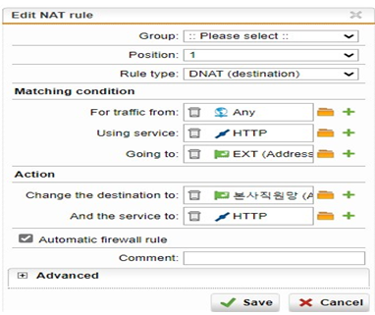
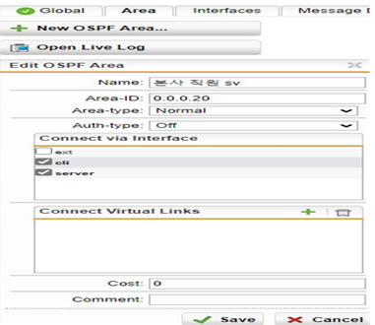
>>
서버 구축
Part 5
3tier(LAMP)
NFS(RAID)
L4 Switch
UTM
Router
UTM
외부에서 UTM을 통하여 시립직원망으로 들어오는 모든 HTTP(port:80)를
허가.
UTM에서 외부와의 네트워크 연결을 위해 라우터와 OSPF 에 Area-ID 설정
을 같게 해줌.

Slide 51
>>
서버 구축
Part 5
3tier(LAMP)
NFS(RAID)
L4 Switch
UTM
Router
Router
- 자신과 연결된 라우터에 대한
정보를 라우팅 테이블에 기록
해 놓았다가 신호가 들어오면
해당 영역대로 전달.

Slide 52
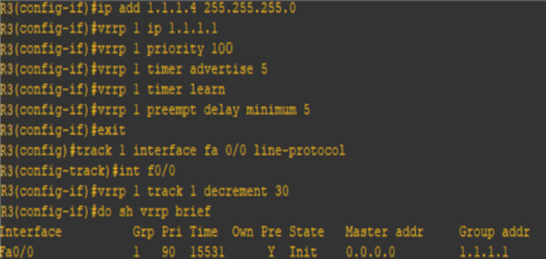
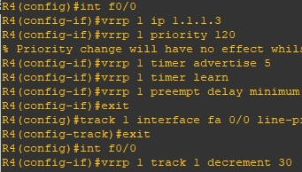
>>
서버 구축
Part 5
3tier(LAMP)
NFS(RAID)
L4 Switch
UTM
Router
Router
- 이중화 라우터를 사용하기위해
vrrp 기능을 사용하여 vrrp 1 에
priority 120 과 100을 설정해주
어서 master 과 backup 을 구분.

Slide 53
6
프로젝트 결과

Slide 54



결과
시립도서관
지역도서관
네트워크
효율성 향상
신뢰할 수 있는 서비스
효율적인 서비스
안전 및 신뢰
폐쇄된 환경
허가 받은 통신

